Slide 1
Suite cour 2

Slide 2
L’espace vert :
selon le Dictionnaire de la ville et l’urbain l’espace vert Venu du latin spatium, le terme désigne surtout une étendue plus ou moins précise, la notion d’espace vert conçue comme aire de repos, de jeux et de liberté des citadins, à base naturelle végétale est apparue au courant des années soixante.

Slide 3




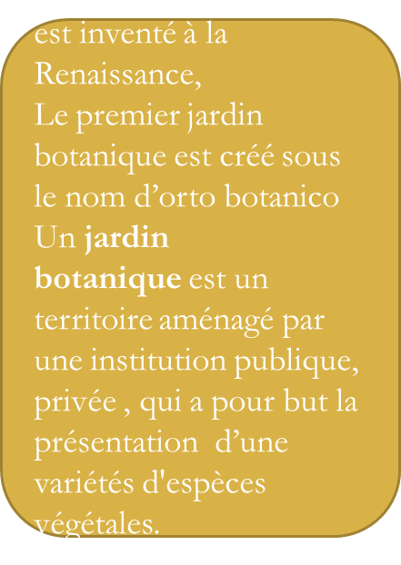
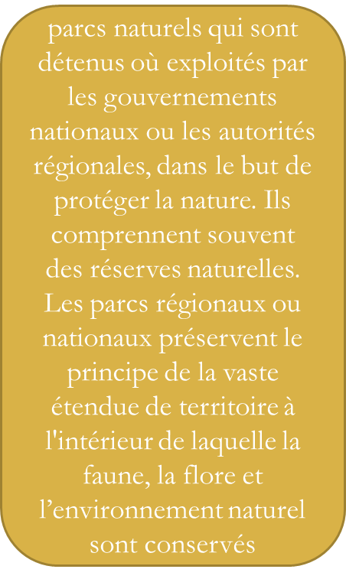
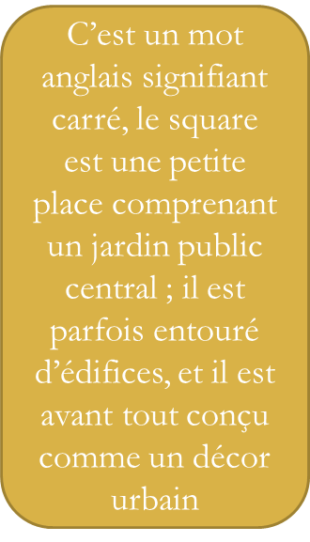
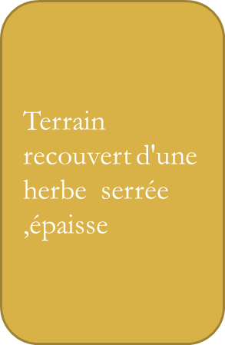
Types de jardins
Les jardins publics
Espace vert généralement enclos, accessible par le public, et pouvant être agrémenté d’édicules et d’installation diverses : aires de jeux, buvette, roseraie…etc.

Slide 4
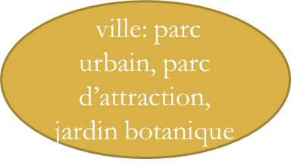
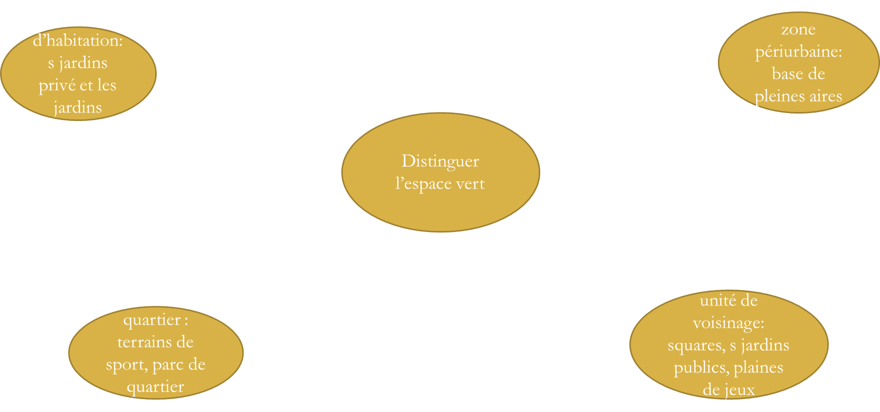

Slide 5
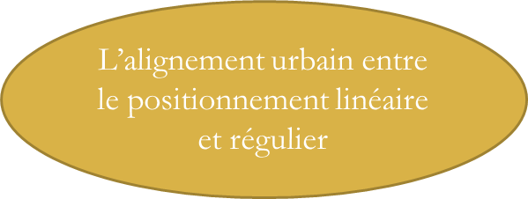
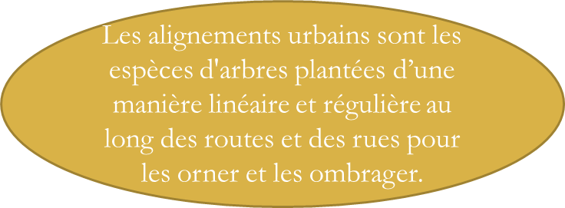
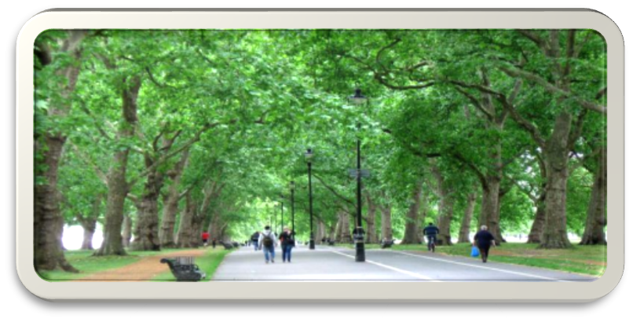
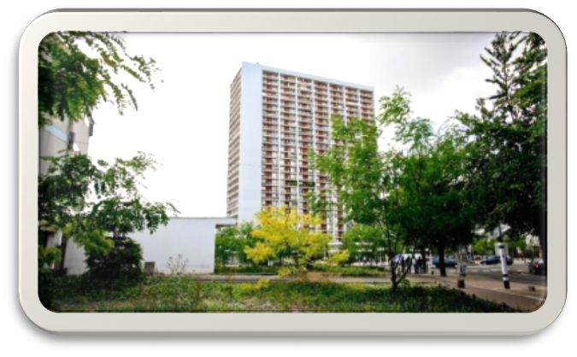
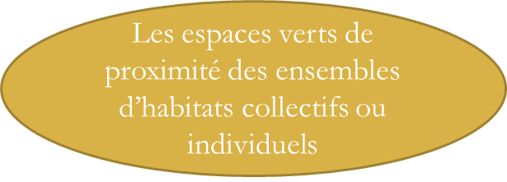
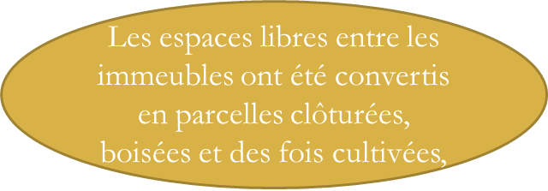
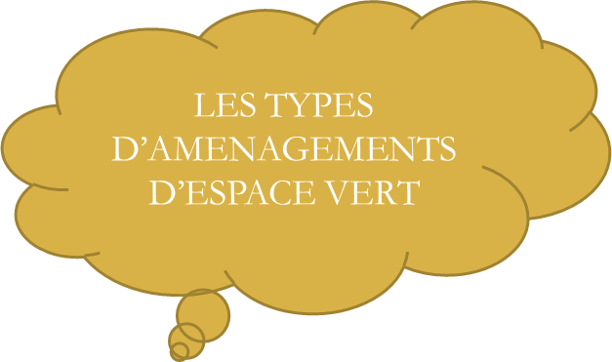
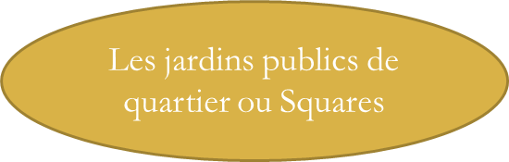
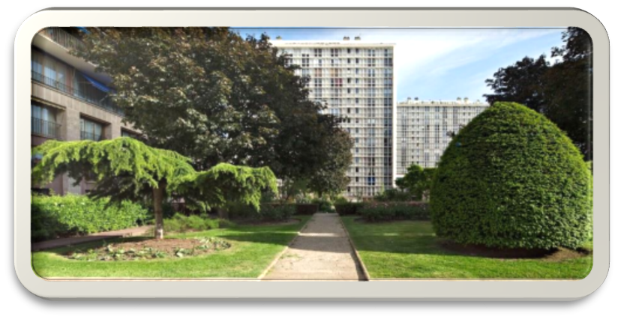
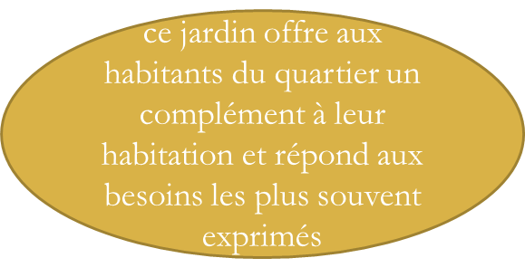
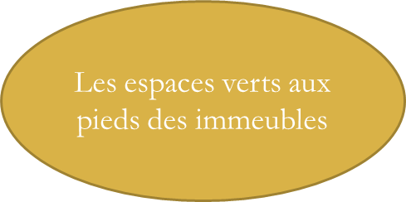

Slide 7
Comment aménager un espace vert?
(LYNCH.K, 1971) affirme que l’aménagement de l'espace n’est pas une action de remplissage des vides seulement : « L'aménagement des espaces verts n'est pas non plus juste un remplissage des vides entre les constructions mais elle doit être conçue comme une texture complète et continue à travers le site
A travers l’histoire des espaces verts, nous avons remarqué que tous les gens ont conçu des espaces verts selon leurs propres visions culturelles, mais aussi selon un rapport d’échange avec les autres cultures qui ont traversé son territoire au fil du temps

Slide 8
l’urbanisme végétal fait des propositions, apporte des solutions, pour aménager l’espace urbain afin qu’il réponde aux attentes, aux volontés, aux besoins et aux usages des habitants de la ville et des autres usagers de l’espace public.
En effet, en jouant avec les différentes propriétés qu’offrent les végétaux comme les cycles saisonniers ou journaliers, l’ombre et la lumière, les couleurs, les volumes et les formes, la temporalité, les odeurs, les bruits, etc., l’urbanisme végétal permet de structurer l’espace urbain, de créer des ambiances au sein des espaces publics

Slide 9
Principes directeurs Pour un aménagement durable des quartiers au travers des espaces verts
Espace de transition:
Aménagement d’espaces d’accueil semi‐publics ou privés au pied des immeubles sous la forme de petits jardins, petits parcs ou pergolas que les propriétaires personnalisent selon leur envie. Ces espaces s’ouvrent directement sur la rue ou l’espace public
Repéré:
Les places, rues, parcs, chemins, croisées, etc. bref l’ensemble du tissu urbain de ce nouveau quartier devra être aménagé avec des éléments verts constituant des points de repère dans l’espace et favorisant l’identification des lieux. Les aligne‐ ments, les formes géométriques, les couleurs, les tailles, les dispositions, etc. devront faire l’objet d’une attention particulière pour créer un ensemble cohérent dans lequel les lieux seront différenciables.

Slide 10
Ombre et température:
Création de différentes places publiques présentant des qualités d’ombrage adéquates pour l’aménagement de terrasses de restaurant, de places de jeu (pétanque par ex.), de lieu de repos… Ces différentes ambiances devront permettre des usages variés en mettant un accent sur le confort et l’agrément pour une mixité sociale importante
Lumière et couleur:
Les rues et les places devront être aménagées avec des espèces qui traduisent bien les saisons notamment au travers de leurs couleurs.
Sécurité et intimité:
Des alignements d’arbustes indi‐ gènes, des herbes ou des arbres seront par exemple utilisés pour marquer une séparation sécuritaire entre voies cyclable et piétonne ou avec un axe plus important.
Création d’un plan d’eau abrité par des arbres comme lieu de repos et de promenade. Il pourrait se situer dans un parc ou à un endroit permettant une vue sur le panorama.
Création d’un grand parc urbain regroupant plusieurs types de milieux et de formes d’aménagement. Des havres de paix, des pelouses ombragées, des places de jeu et de détente, des chemins de promenade, des habitats naturels, des zones d’eau… Ce parc sera accompagné de plusieurs espaces verts

Slide 11
Conclusion
L’espace public comporte des espaces minéraux (rues, places, boulevards, avenues, passages couverts) ; des espaces verts (parcs, jardins publics, squares, cimetières

